Slide 1


«Оператор-техник складских роботов (AGV/AMR)»
1

Slide 2
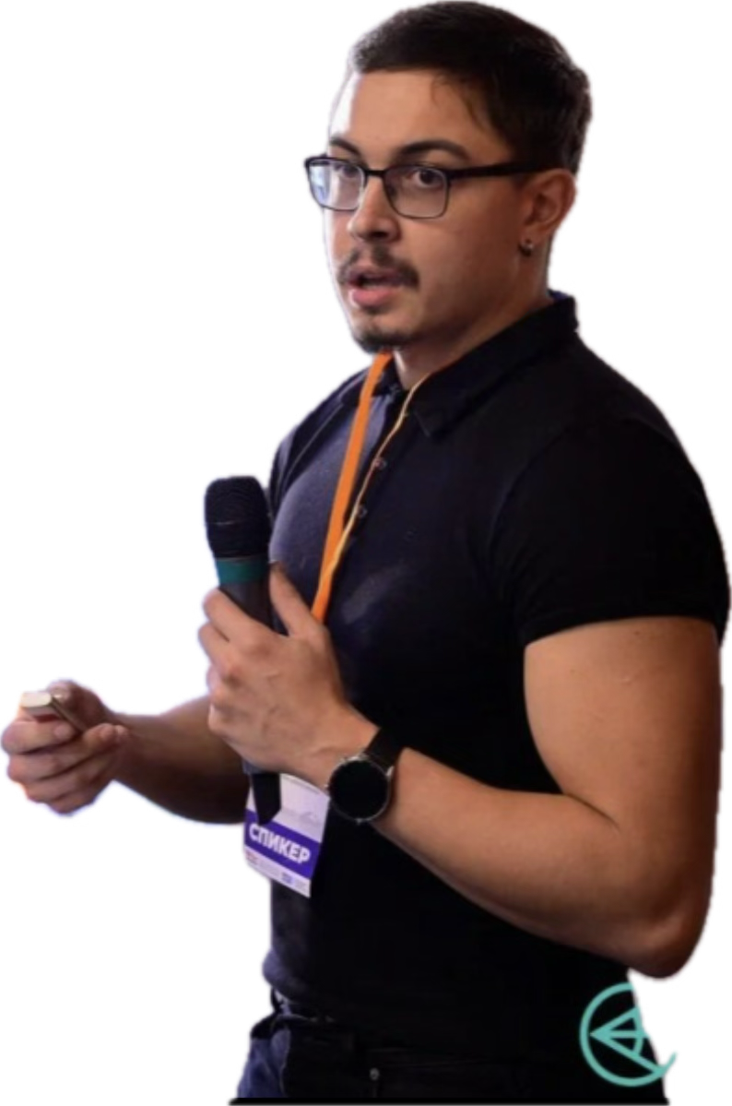
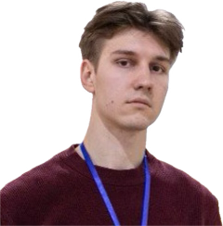
Экспертное сообщество
Павликов Дмитрий Валерьевич
Разработчик компетенции
Индустриальный эксперт на финале чемпионата высоких технологий
Индустриальный эксперт на отраслевом чемпионате
Даукаев Руслан Ильнурович
Менеджер компетенции
Разработчик компетенции
Главный эксперт на финале чемпионата высоких технологий
Главный эксперт на отраслевом чемпионате
2

Slide 3
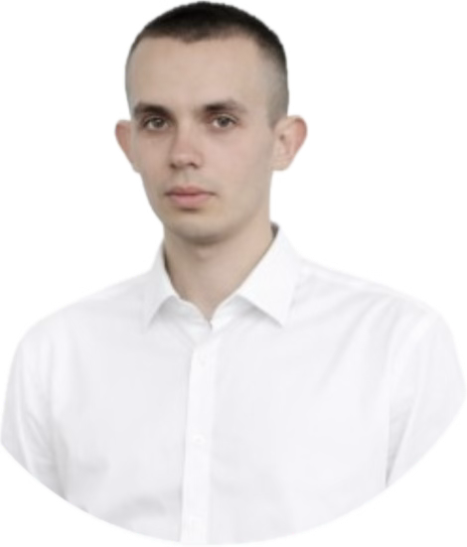
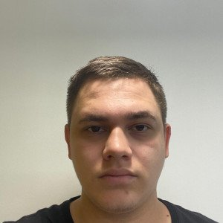
Экспертное сообщество
Бахарев Никита Алексеевич
Главный эксперт регионального этапа г.Москва
Вшивцев Никита Константинович
Главный эксперт регионального этапа
Новгородской области
3

Slide 4
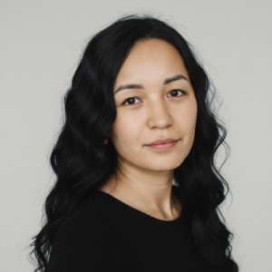
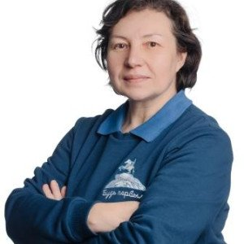
Экспертное сообщество
Аллаярова Магиния Зерипбаевна
Главный эксперт регионального этапа
Свердловской области
Любимова Валентина Владимировна
Главный эксперт регионального этапа
г. Санкт-Петербург
4

Slide 5
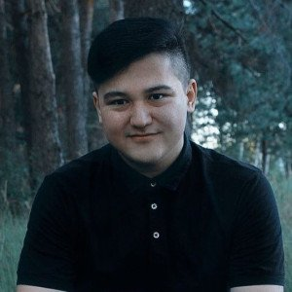
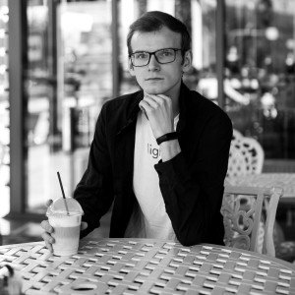
Экспертное сообщество
Хасанов Бахром Бахрам угли
Главный эксперт регионального этапа
Нижегородской области
Степанов Степан Олегович
Главный эксперт регионального этапа
Московской области
5

Slide 6

Индустриальные партнеры
«Академия робототехники»
От Иннополиса
Группа компаний «Прикладная робототехника»
6

Slide 7
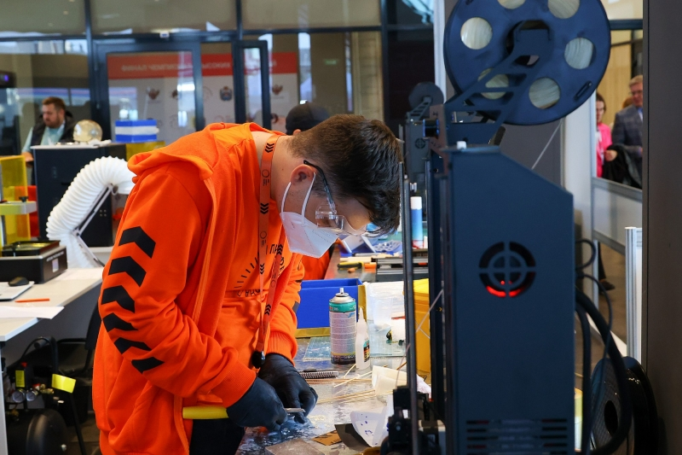
Перспективы развития компетенции
— В первую очередь проведение финального этапа
Чемпионата высоких технологий
— Сбор обратной связи, корректировка конкурсных
заданий, устранение ошибок
— Учет замечаний и пожеланий как самих участников ЧВТ, так и экспертов мероприятия
7

Slide 8
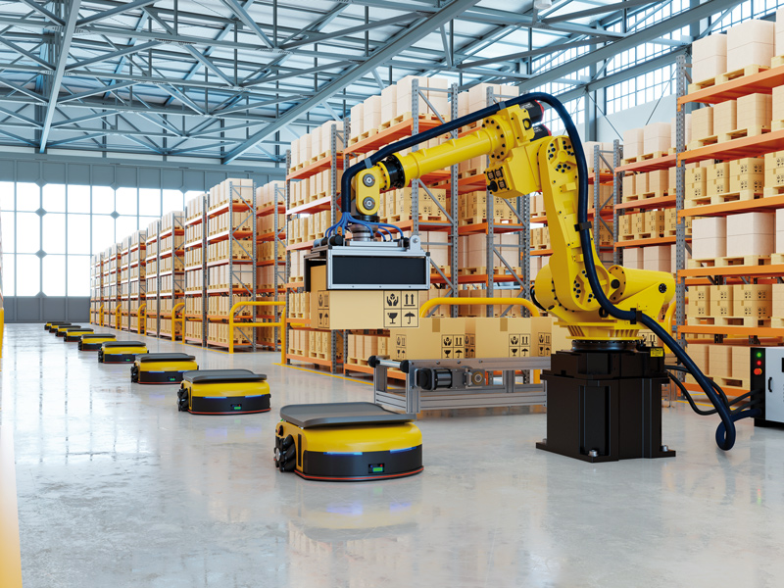
Перспективы развития компетенции
— Увеличение числа используемой техники на ЧВТ
— Расширение спектра функциональности мобильных роботов (роботы взаимодействующие с конвейерами, с манипуляторами,
с паллетайзерами и другой складской техникой)
— Углубление решения задач группой мобильных роботов,
в частности использования алгоритмов распределения целей
между роботами, использование ИИ для тесного взаимодействия
робот-человек
8

Slide 9
Заключение
В ходе данного интенсива была проделана большая работа. Мы изучили:
— Что такое ЧВТ вообще
— Документацию ЧВТ и нашей компетенции в частности
— Погрузились в мобильную робототехинку
— Изучили основы программирования на Python, ROS2
— Научились взаимодействовать с датасетами, их разметкой и обучением моделей
— Научились пользоваться симулятором данной компетенции
— Познакомились с экспертным сообществом и дальнейшими планами развития
Далее вас ждет итоговое тестирование на все изученные темы, после чего можно
можно приступать к Отраслевому чемпионату.
9

Slide 10
Заключение
Спасибо за внимание!
10

